Slide 1

Електронний кабінет : переваги користування та його можливості
Електронні сервіси, які спрощують взаємодію платників із податковими органами.
Лаврик Марія – начальник управління податкових сервісів ГУ ДПС у м. Києві

Slide 2
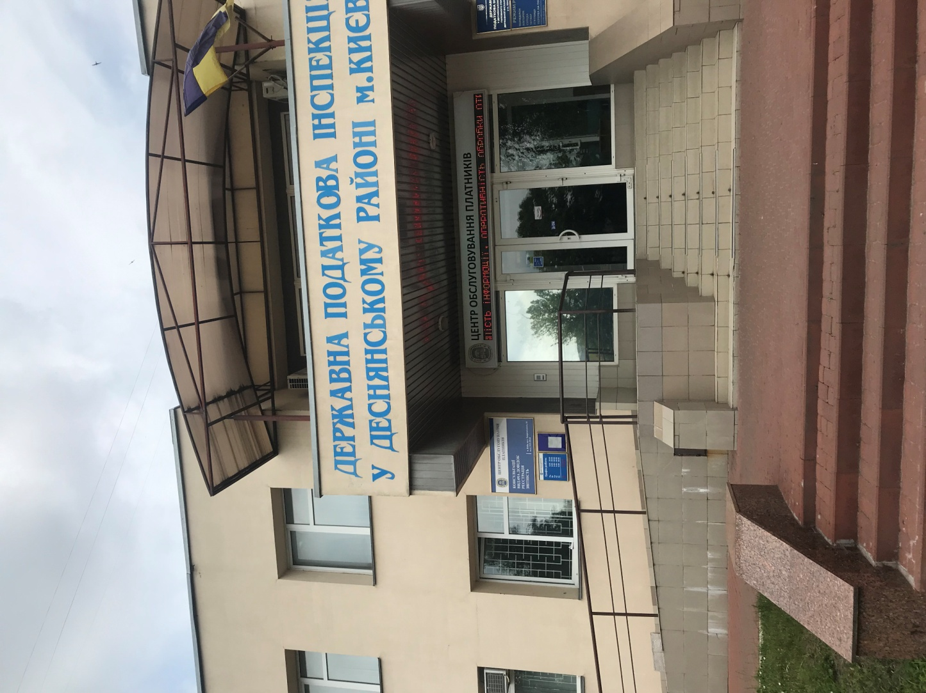

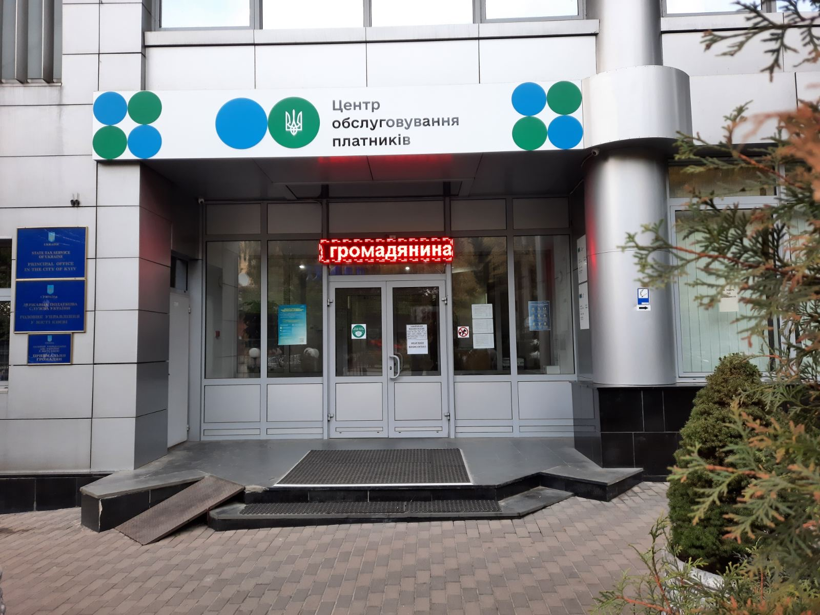
Центри обслуговування платників Головного управління ДПС у м. Києві
В ГУ ДПС у м. Києві в 2024 році було проведено оптимізацію чисельності ДПІ та особового складу цих ДПІ.
З 16 грудня 2024 розпочато діяльність центрів обслуговування платників Центральної, Лівобережної та Правобережної державних податкових інспекцій Головного управління ДПС у м. Києві:
Центр обслуговування платників Центральної державної податкової інспекції Головного управління ДПС у м. Києві за адресою: м. Київ, вул. Жилянська, буд.23а, створений на базі ДПІ у Голосіївському, Печерському та Солом’янському районах, код ДПІ 2650;
Центр обслуговування платників № 1 Лівобережної державної податкової інспекції Головного управління ДПС у м. Києві за адресою: м. Київ, вул. Кошиця, буд.3, створений на базі ДПІ у Дарницькому, Деснянському та Дніпровському районах, код ДПІ 2651;
Центр обслуговування платників № 2 Лівобережної державної податкової інспекції Головного управління ДПС у м. Києві за адресою: м. Київ, вул. Закревського, буд.41, створений на базі ДПІ у Дарницькому, Деснянському та Дніпровському районах, код ДПІ 2651;
Центр обслуговування платників № 1 Правобережної державної податкової інспекції Головного управління ДПС у м. Києві за адресою: м. Київ, вул. Верховинна, буд.9 (вхід з вул. Котельникова, буд.14), створений на базі ДПІ у Святошинському, Подільському, Оболоському та Шевченківському районах, код ДПІ 2657;
Центр обслуговування платників № 2 Правобережної державної податкової інспекції Головного управління ДПС у м. Києві за адресою: м. Київ, просп. Володимира Івасюка, буд.58, створений на базі ДПІ у Святошинському, Подільському, Оболонському та Шевченківському районах, код ДПІ 2651.
У місті Києві функціонує
6 Центрів
обслуговування платників
(п”ять територіальних на базі ДПІ
та один безпосередньо в
ГУ ДПС у м. Києві)
1

Slide 3
Електронні сервіси, розміщені на офіційному вебпорталі ДПС
Інформація з реєстрів
Сервіс "Пульс" ДПС
https://cabinet.tax.gov.ua/registers
http://tax.gov.ua/others/puls-
- Дані про взяття на облік платників
- Реєстр страхувальників
- Дані реєстру платників ПДВ
- Реєстр платників єдиного податку
- Інформація про РРО
- Інформація про книги ОРО
- Дані реєстру платників акцизного податку з реалізації пального
- Реєстр осіб, які здійснюють операції з товарами
- Для надання інформації про неправомірні дії чи бездіяльність (можливі корупційні ризики) посадових осіб ДПС та її територіальних органів
Дізнайся більше
про свого бізнес-партнера
http://tax.gov.ua/businesspartner
Електронна звітність
- Перевірка потенційних
бізнес-партнерів
щодо сумлінності сплати
податків до бюджету
http://tax.gov.ua/elektronna-zvitnist/
-Спеціалізоване клієнтське програмне забезпечення для формування та подання звітності до "Єдиного вікна подання електронної звітності"
-Платникам податків про електронну звітність
-Опис АРІ для формування та направлення повідомлень про відкриття/закриття рахунків
-Актуальні нововведення
-Електронні сервіси СЕА ПДВ та СЕАРП СЕ
-Перелік тестових платників з наборами тестових ключів
-Опис API Інформаційно-телекомунікаційної системи «Електронний кабінет»
-Опис форматів структури пакетів даних РРО, який надійшов до ДПС від Національного банку України
-Приймання та обробка електронних документів ІТС «Єдине вікно подання електронної звітності»
Кваліфікований надавач
електронних довірчих послуг
Загальнодоступний
інформаційно-довідковий
ресурс
https://ca.tax.gov.ua/
- Надання електронних довірчих послуг
http://zir.tax.gov.ua/
- Запитання – відповіді з Бази знань
- Нормативні та інформаційні документи
- Останні зміни в законодавстві
- Єдиний реєстр ІПК, електронний кабінет,
письмові звернення
- Актуальні запитання
- Ставки податків та зборів
- Електронні довірчі послуги
- Інтерактивна мапа
- Необхідно знати
- Контакт-центр ДПС
- Сервіс "Пульс"
- Інструкція
Декларування громадян
http://tax.gov.ua/others/
deklaruvannya-gromadyan
Податкова декларація про майновий
стан і доходи
2

Slide 4
Складові податкових сервісів
Податкові
сервіси
Декларування громадян
Електронний кабінет
Інформація з реєстрів
Електронна звітність
Сервіс "Пульс" ДПС
Загально доступний інформаційно-довідковий ресурс
Дані Реєстру волонтерів АТО
Єдине вікно подання електроної звітності
Застосунок МОЯ Податкова
Застосунок ІнфоТАХ
3

Slide 5
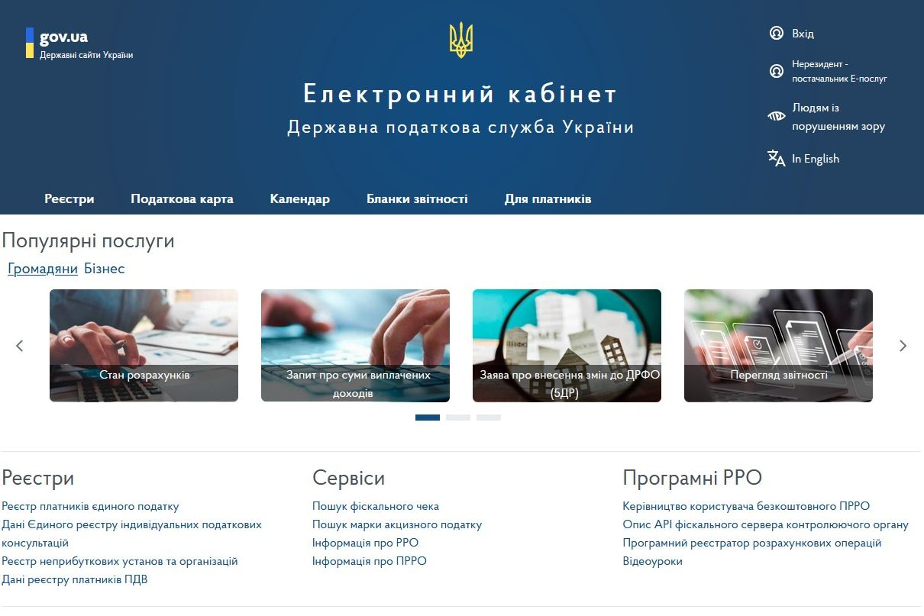
4

Slide 6

Приватна частина (загальнодоступна) (особистий кабінет) https://cabinet.tax.gov.ua
Вхід:
• файловий ключ
• апаратний ключ
• хмарне сховище
• Id.gov.ua
• Дія.Підпис
Ідентифікація з використанням:
• КЕП
• MobileID та BankID
• "Хмарний" ключ
• Дія.Підпис
5

Slide 7

Електронний кабінет та його основні складові
- Податковий календар
- Стан розрахунків з бюджетом
- Листування з органами ДПС
- Облікові дані
- Пошук інформації в реєстрах ДПС
- Подання заяв/запитів
- Подання декларації про майновий стан і доходи в електронному вигляді
- Сплата податків (фізичним особам)
- Перегляд даних СЕА ПДВ
- Інші електронні сервіси
6

Slide 8
Карта Електронного кабінету
Відкрита частина
Інформація загальнодоступних реєстрів
Приватна частина
Дані про взяття на облік платників податків
Реєстр страхувальників
Реєстр платників єдиного податку
Реєстр платників, які використовують єдиний рахунок
Довідка про відсутність заборгованості
Дані Єдиного реєстру індивідуальних податкових консультацій
Реєстр неприбуткових установ та організацій
Дані реєстру платників ПДВ
Пошук фіскального чека
Пошук марки акцизного податку
Інформація про РРО
Інформація про ПРРО
Інформація про книги ОРО
Екземпляри РРО
Реєстр ЦСО
Реєстр керівників платників податків-боржників
Податкова карта
Календар
Бланки звітності
Контакти ЦОП
Новини ДПС
Інструкція користувача
Вхід до Електронного кабінету
Облікові дані платника
Перегляд звітності
Надсилання листів
Єдина картка платника
Подання звітності
Запити на отримання інформації
Увага !! На період дії воєнного стану обмежено доступ до публічних електронних реєстрів
Доступ до Реєстрів можливий тільки після ідентифікації в Електронному кабінеті.
7

Slide 9

Сервіси Електронного кабінету різним категоріям платників
Платникам ПДВ
Платникам Акцизного податку
Громадянам
Інформація про реєстраційні дані
Дані про об’єкти оподаткування
Перегляд податкових повідомлень
Подати Декларацію про майновий стан та доходи
Отримати довідку про отримані
доходи та утримані податки
Реєстрація в ДРФО
Внесення змін до ДРФО
Сплата податків
Реєстр операцій
Реєстр транзакцій
Інформація про суму перевищення
Показники D та P
Розрахунок показників ППІ
Відповідність критеріям ризиковості
Видані ПН/РК
Отримані РК
ЄРПН Видані ПН/РК
ЄРПН Отримані ПН/РК
Реєстр операцій обсягів пального
Реєстр сум акцизного податку
Реєстр транзакцій
СЕА РПСЕ Реєстр операцій по обсягам
реалізації пального/спирту
СЕА РПСЕ Реєстр сум акцизного податку
СЕА РПСЕ Реєстр транзакцій
СЕА РПСЕ Перелік акцизних складів
СЕА РПСЕ Результати зіставляння показників обсягів
обігу та залишків
Видані АН/РК
Отримані РК
ПРРО/РРО
Програмний РРО Каси
Програмний РРО Касири
Перегляд поданих звітів
Перегляд поданих звітів в розрізі ставок
Чеки
8

Slide 10
З березня 2023 року забезпечено відкриття доступу після проходження електронної ідентифікації з КЕП*
До даних реєстрів :
Єдиний реєстр індивідуальних податкових консультацій
Дані про взяття на облік платників податків Дані реєстру платників ПДВ
Реєстр платників єдиного податку
Реєстр неприбуткових установ та організацій Реєстр страхувальників Реєстр ЦСО
До сервісів :
Пошук фіскального чека
Пошук марки акцизного податку
Довідка про відсутність заборгованості
Інформації про
РРО
ПРРО
Книги ОРО
Екземпляри РРО
9
* На період воєнного стану в Україні

Slide 11
Найпопулярніші сервіси
• Доступ до особистої інформації
• Е-документ (подання звітності, заяв, сервісних запитів, листування з ДПС)
• Аналітичні сервіси (доступ до інформації з систем електронного адміністрування)
• Доступ до реєстрів (понад 14 реєстрів)
• Сплата податків (QR-код для сплати)
• Е-Кабінет громадянина
понад
130
сервісів
Види Е-кабінету
• Кабінет для бізнесу
• Кабінет громадянина
• Кабінет особи – нерезидента
• Кабінет посадової особи ЦОВВ
• Кабінет інспектора:
Кабінет очима платника (Контакт-центр)
Кабінет працівника підрозділу контролю за підакцизними товарами
10

Slide 12
Кабінет для бізнесу
СЕРВІСИ:
Е-документ:
• формування та подання документів (звітність, заяви, запити тощо),
• отримання інформації від ДПС,
• листування з ДПС
• Податковий аудит (критерії ризику) • РРО/ППРО
• Доступ до Єдиного рахунку
• Доступ до реєстрів, отримання інформації з реєстрів
Доступ до особистої інформації:
• реєстраційні та облікові дані,
• профіль платника (інформація про себе по основним показникам/розділам)
• дані про об’єкти оподаткування,
• стан розрахунків з бюджетом
• Доступ до сервісів Е-ПДВ, Е-Акциз
• інформація щодо врахованих таблиць даних платника податку на додану вартість у новому режимі «Таблиці даних платника ПДВ» меню «Моніторинг ПН/РК»
11

Slide 13
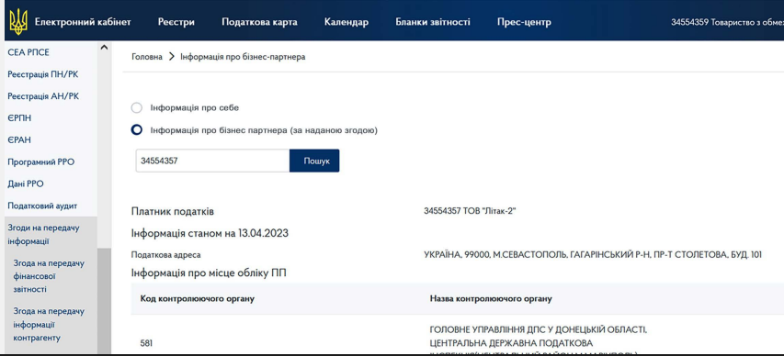
Інформація про бізнеспартнера
Отримання податкової інформації контрагентом
Інформація про контрагента за попередньо наданою згодою щодо:
• заборгованості (податковий борг);
• нарахованих грошових зобов’язань;
• суми сплачених податків, зборів, платежів;
• зупинення реєстрації ПН/РК;
• наявності об’єктів оподаткування;
• наявності ліцензій;
• несвоєчасно зареєстрованих ПН/РК;
• переліку товарів згідно з УКТ ЗЕД;
• включення до/виключення з переліку платників, які відповідають критеріям ризиковості платника податку;
• звітності з трансфертного ціноутворення;
• фінансового результату до оподаткування;
• залишкової вартості основних засобів та нематеріальних активів;
• наявності експортних/імпортних операцій;
• інформацію щодо врахованих таблиць даних платника податку на додану вартість;
• реєстраційні дані
Реалізовано
• Створено окремий режим меню
• Отримання інформація про себе
• Отримання інформації про контрагента
• Формування витягу з підписом ДПС
• Формування інформації онлайн
12

Slide 14
Кабінет громадянина
Сервіси:
• Доступ до особистої інформації:
• реєстраційні дані,
• дані про об’єкти оподаткування,
• податкові повідомлення-рішення,
• стан розрахунків з бюджетом
• Сплата податків QR-код для сплати
• Е-документ:
• подання декларації про майновий стан і доходи,
• подання Заяви про включення/внесення змін/виключення до Реєстру волонтерів
• подання заяв для реєстрації/внесення змін до ДРФО,
• отримання довідки про суми виплачених доходів
13

Slide 15
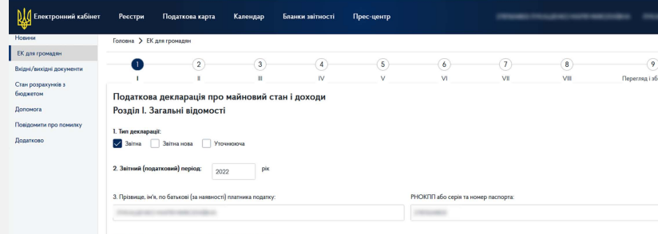
Кабінет громадянина
автоматичне передзаповнення декларації:
• про майновий стан та доходи для громадян, • про майновий стан та доходи для фізичних осіб – підприємців та осіб, які здійснюють незалежну професійну діяльність, • платника єдиного податку для фізичних осіб – підприємців, які обрали спрощену систему оподаткування (3 група) автозаповнення адресних даних
Реалізовано у 2023 році
• Оновлено головну сторінку Е-кабінету • Оновлено інтерфейс ЕК для громадян • Спрощено режим подання довідки про доходи • Забезпечено автозаповнення адреси з ДРФО • Доповнено КАТОТТГ адресні дані
• Оновлено меню «Налаштування» (підтвердження реєстраційних даних,
внесення фактичної адреси, відображення КАТОТТГ територіальної громади, ДПІ для звітування)
• Інтуїтивні елементи супроводу в Е-кабінеті (запитання і підказки)
14

Slide 16

Податкова інформація у смартфоні
23 сервіси
Чатбот InfoTAX
Стан розрахунків з бюджетом
• особовий рахунок • дані про податковий борг/переплату • дані про зобов’язання майбутніх періодів
Дані СЕАПДВ, СЕАРПСЕ
• сума, на яку платник має право зареєструвати накладні • сума залишку на рахунку
Push повідомлення
• податковий календар • квитанції • сесії • зворотній зв’язок
Облікові дані
• реєстраційні та основні облікові дані • банківські рахунки • об’єкти оподаткування • дані з реєстрів
Дані ЄРПН, ЄРАН
• отримані та зареєстровані ПН/РК • отримані та зупинені ПН/РК • отримані АН/РК
Дані СМКОР
• показники «D» та «P» • критерії ризиковості • показники позитивної податкової історії платника
15
Зміна профілю уповноваженої особи
• можливість одночасного підключення та перегляду інформації про більше ніж одного платника

Slide 17
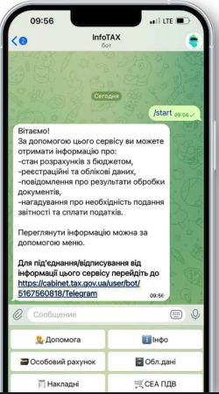
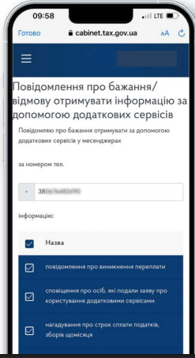




Чатбот InfoTAX
Зміна профілю уповноваженої особи
• можливість одночасного підключення та перегляду інформації про більше ніж одного платника
16

Slide 18
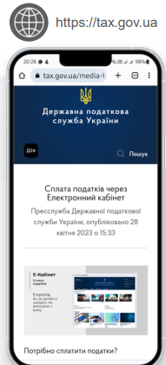
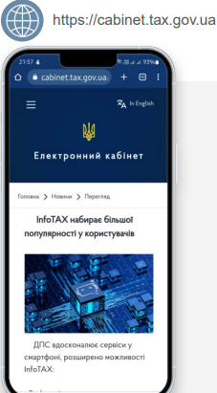
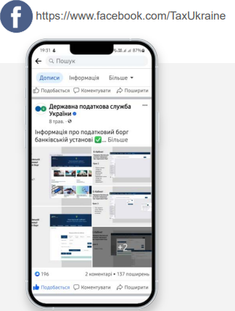
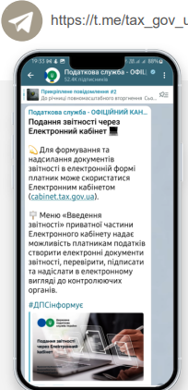
Онлайн-навчання
Забезпечено публікацію інформаційних та презентаційних матеріалів щодо функціонування Е-кабінету
• Подання звітності через Е-кабінет,
• Сплата податків фізичною особою* через Е-кабінет,
• Сервіси для фізичних осіб в Е-кабінеті
• Перегляд інформації щодо стану розрахунків з бюджетом,
• Отримання Витягу щодо стану розрахунків з бюджетом,
• InfoTAX. Податкова інформація в смартфоні,
• Інформація про бізнес партнера в Е-кабінеті за згодою платника податків,
• Інформація про податковий борг банківській установі за згодою платника податків
*Надавачі послуг з оплати рахунків подають угоду про приєднання до публічної угоди про інформаційне співробітництво
17

Slide 19
Отримати відомості про суми виплачених доходів та утриманих податків з Державного реєстру фізичних осіб – платників податків (далі – Державний реєстр) можливо засобами електронного сервісу «Електронний кабінет платника» на офіційному веб-порталі ДПС України, з використанням кваліфікованого електронного підпису (адреса: https://cabinet.tax.gov.ua).
18

Slide 20
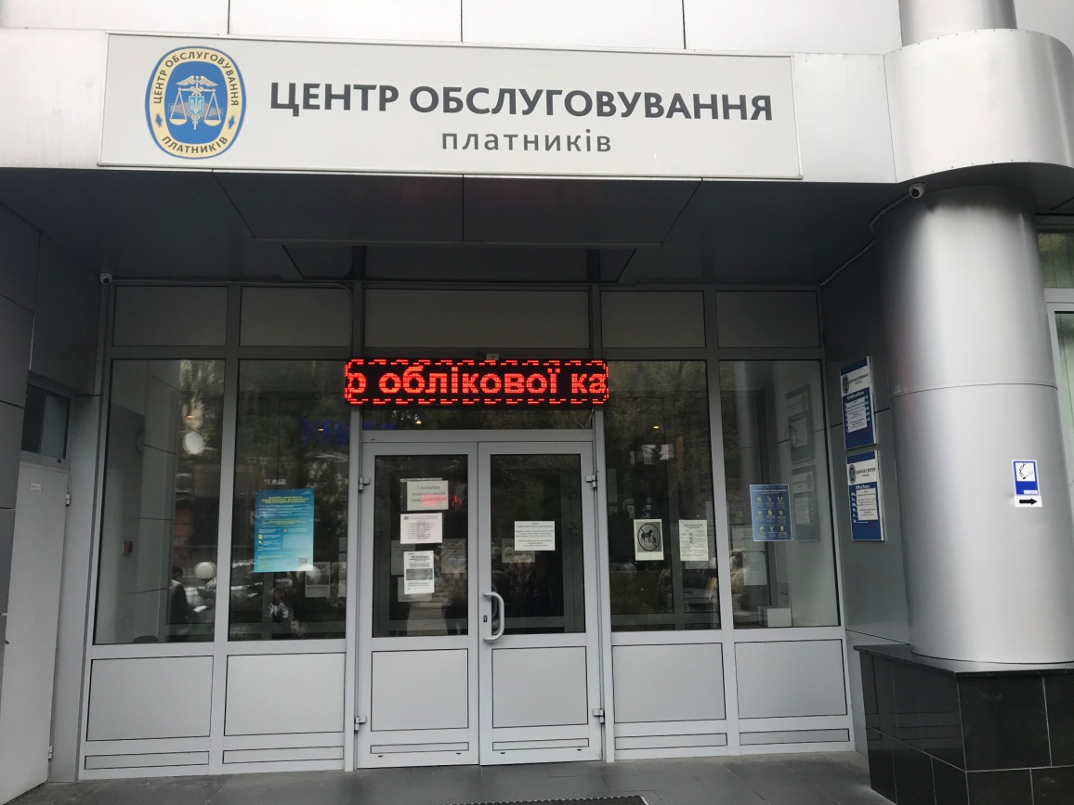
Електронний документ, засвідчений кваліфікованою електронною печаткою ДПС є аналогом паперового документа, виданого контролюючим органом.
Інструкція щодо дій користувача для отримання такого електронного документа знаходиться на офіційному вебпорталі ДПС за адресою: http://tax.gov.ua у приватній частині Електронного кабінету в розділі:
Допомога→ЕК для громадян→Отримання відомостей з Державного реєстру.
198

Slide 21
Перевірити достовірність електронного документа можна через вебпортал Центрального засвідчувального органу в розділі:
Довірчі послуги→Перевірити підпис за посиланням http://czo.gov.ua/verify. Одержувач документа отримує можливість ідентифікувати підписувача документа та перевірити цілісність електронного документа.
Відповідь на «Запит щодо отримання відомостей з Державного реєстру фізичних осіб – платників податків про суми/джерела виплачених доходів та утриманих податків в електронному вигляді» надходить до електронного кабінету платника.
20

Slide 22
Як отримати довідку про свої доходи через портал «ДІЯ»:
зареєструйтеся чи авторизуйтеся в кабінеті громадянина на diia.gov.ua за допомогою електронного підпису або BankID;
оберіть період, за який хочете отримати інформацію;
надішліть запит;
очікуйте повідомлення про готовність довідки на електронну адресу.
Повідомлення також буде доступним у розділі «Зверніть увагу» в кабінеті громадянина на порталі Дія.
Саму довідку можна буде завантажити в розділі «Документи» в кабінеті громадянина на порталі Дія.
Формування довідки може зайняти до 30 хвилин.
21

Slide 23

Мобільний застосунок «Моя податкова»
«Моя податкова» безкоштовний мобільний застосунок, створений Державною податковою службою України, щоб забезпечити громадянам простий і зручний інструмент для отримання основних електронних сервісів податкової служби
Доступ до сервісів застосунку здійснюється після проходження електронної ідентифікації онлайн з використанням:
✓ кваліфікованого електронного підпису будь-якого кваліфікованого надавача електронних довірчих послуг
✓«хмарного» кваліфікованого електронного підпису
22

Slide 24
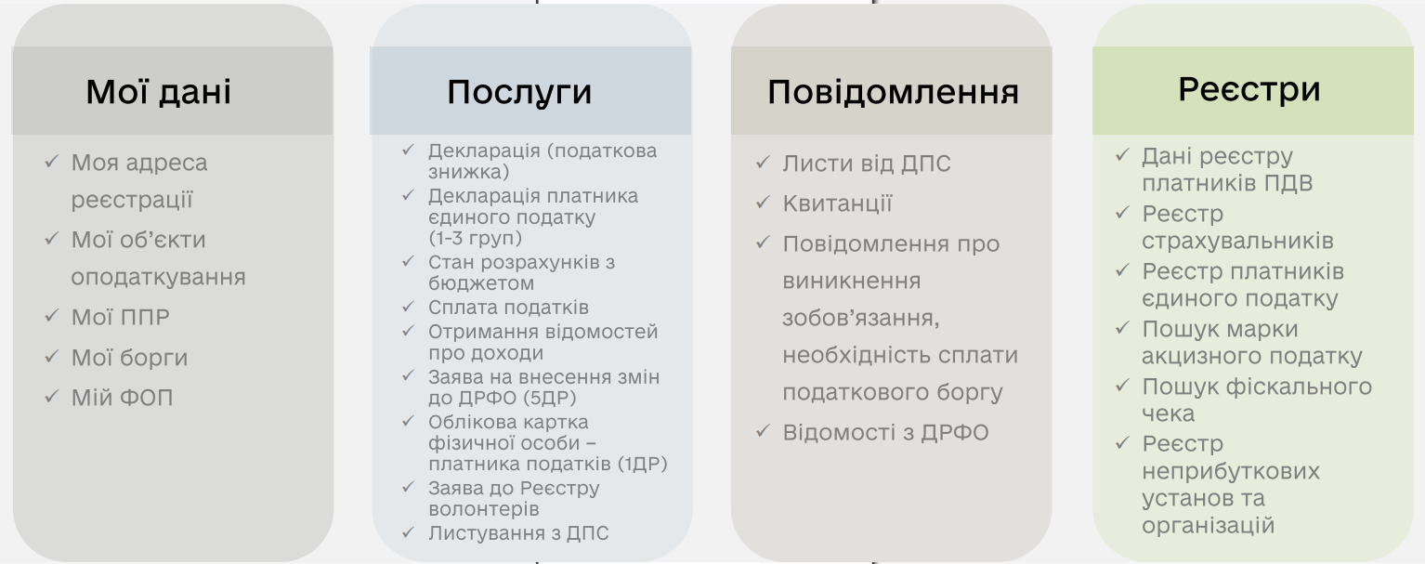
Розділи в застосунку «Моя податкова»
23

Slide 25

17
24

Slide 26
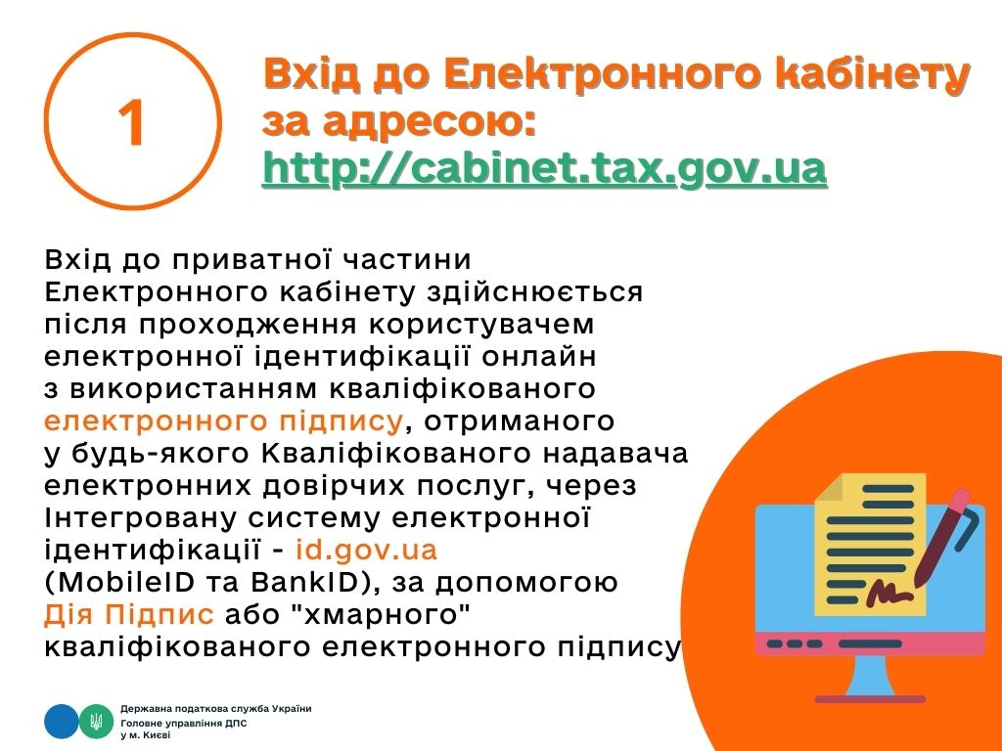
25
25

Slide 27
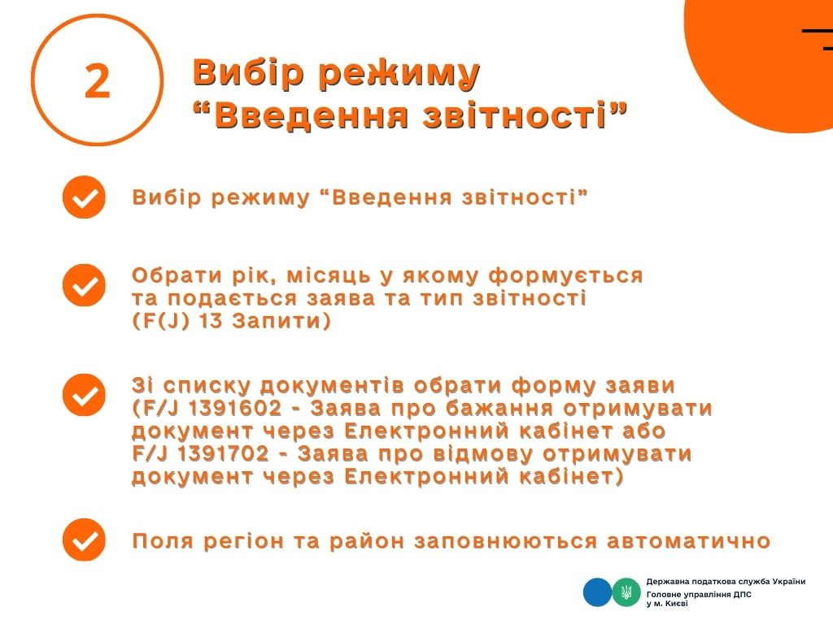
18
26

Slide 28
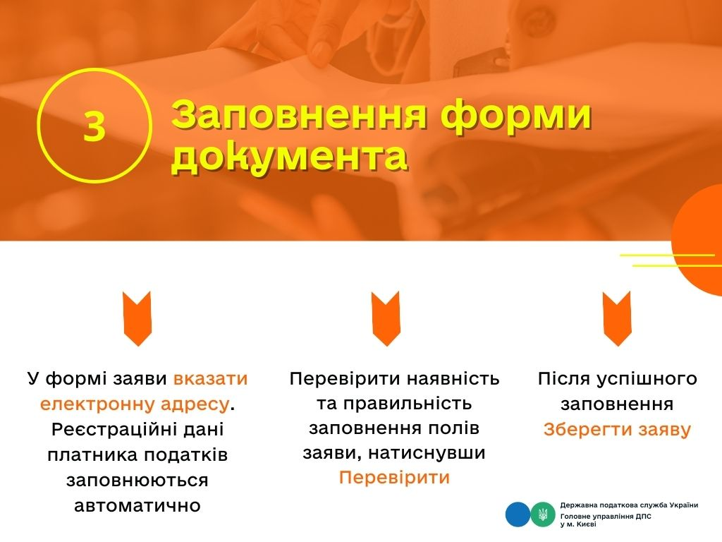
27

Slide 29

28

Slide 30

29

Slide 31


